Slide 1
MetroBus
Problemas en la toma de decisiones
MetroBus Analytics · Proyecto final
1
Informes manuales
2
Sin indicadores medibles
3
Decisiones a ciegas
Luisa Fernanda Rincón Durán
Notes:
Planteo el problema: MetroBus genera muchos datos pero no los usaba juntos. El proyecto los integra en un modelo en estrella y un cuadro de mando para responder tres preguntas: dónde falla el servicio, qué cuesta más y cómo debe evolucionar la flota.

Slide 2
Información de viajes de 2022 a 2024
Calidad en la información
50.000
4.000
Problema | Filas | Tratamiento
Retraso de salida = −99 | 80 | Excluido de puntualidad
Costes de mantenimiento negativos | 25 | Excluidos en las medidas
Días de la semana en mayúsculas | 30 | Unificados al cargar
Combustible mal escrito o vacío | 2 | Normalizado o «Sin dato»
Parada sin latitud válida | 2 | Fuera del mapa
Año de fabricación 2099 | 1 | Señalado, sin uso en KPI
viajes
incidencias
876
45
mantenimientos
vehículos
10 líneas · 120 paradas · 30 conductores · 3 depósitos
Periodo: enero de 2022 a diciembre de 2024
El dato de origen no se modifica: las correcciones están en Power Query y en las medidas.
Notes:
Nueve tablas: seis dimensiones (conductor, depósito, línea, parada, tarifa y vehículo) y tres de hechos (viajes, incidencias y mantenimiento). La calidad era razonable: los problemas son pocos y deben coincidir con las entradas de tu Data Quality Log. Decisión de diseño: no tocar el origen, corregir en Power Query y DAX.

Slide 3
Proceso de los datos
FASE 1
FASE 2
FASE 3
FASE 4
EDA con Python
Modelo y SQL
Gobierno del dato
Dashboard Power BI
01_eda.ipynb
02_sql.sql
03_gobierno.md
04_dashboard.pbix
Nulos, outliers y 4 gráficos de negocio sobre los 9 CSV.
DDL de 9 tablas con PK, FK y CHECK, y 9 consultas con JOIN, CTE y ventana.
Diccionario, 12 decisiones de calidad y 7 KPI definidos.
Modelo en estrella y 5 páginas con KPI, segmentadores y menú.
Resumen del informe
10
tablas: 7 dimensiones (con calendario) y 3 hechos
15
relaciones, 2 de ellas inactivas
7
KPI calculados con DAX
5
páginas con menú y segmentadores
Decisiones clave: el depósito va dentro de vehículo y conductor para mantener la estrella; la franja horaria queda fuera del calendario; −99 y costes negativos se tratan en las medidas, no en el origen.
Notes:
Resumen del trabajo de las cuatro primeras fases y sus archivos. En Power BI: modelo en estrella con tablas de hechos y dimensiones, tabla de calendario propia, siete KPI como medidas DAX, cinco páginas con menú de navegación y segmentadores sincronizados por año y tipo de línea. Decisiones no obvias: el depósito se integra en vehículo y conductor para evitar un copo de nieve; la franja horaria es atributo del viaje, no de la fecha.

Slide 4
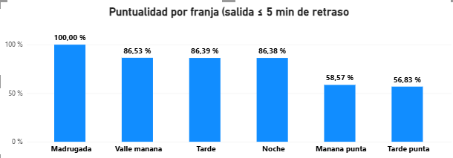
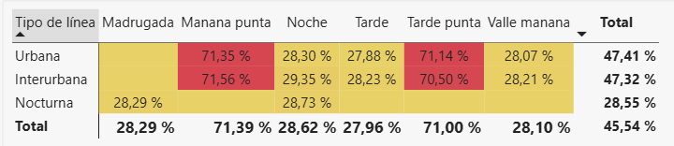
Las horas punta concentran el retraso
Fuente: dashboard Power BI, página 2.
HALLAZGO
ACCIÓN
En las dos puntas la puntualidad cae a 58 % y la ocupación sube a 71 %; el resto del día es 87 % y 28 %. Pasa igual en todas las líneas diurnas.
Reforzar la frecuencia en las puntas. Si igualaran al resto del día, la puntualidad global pasaría de 75 % a 87 %.
Notes:
Las dos puntas son el 40 % de los viajes válidos. Puntualidad = salida con 5 minutos o menos de retraso; se excluyen 80 viajes con retraso -99. El escenario es una estimación. Por años no hay mejora: 75 % en 2022, 2023 y 2024. El gráfico de puntualidad por franja y la matriz de ocupación están en el dashboard (páginas 1 y 2).

Slide 5
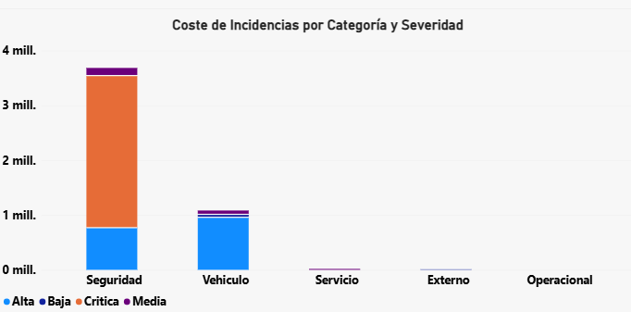
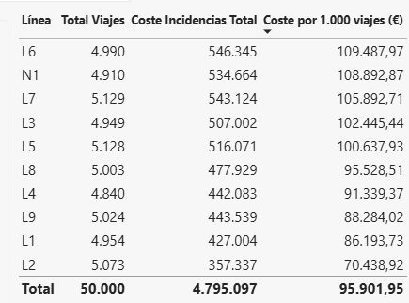
El coste de incidencias vive en Seguridad
Ranking de líneas por coste cada 1.000 viajes
Fuente: dashboard Power BI, página 3.
HALLAZGO
ACCIÓN
Seguridad concentra el 77 % del coste con el 25 % de las incidencias; Alta y Crítica suman el 94 %. L6, N1 y L7 son las líneas más caras.
Priorizar la prevención en seguridad, empezando por L6, N1 y L7. Todas las incidencias graves obligan a retirar el vehículo.
Notes:
Coste total estimado: 4,80 M€ en tres años. «Otras» agrupa Servicio, Externo y Operacional (menos de 25.000 €). Es un coste estimado, no facturado. Las incidencias críticas son 328 (el 8 % del total) y causan el 58 % del coste. Gráfico y tabla están en la página 3 del dashboard.

Slide 6
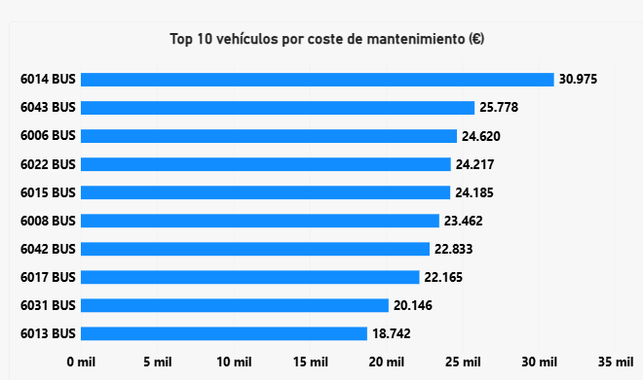
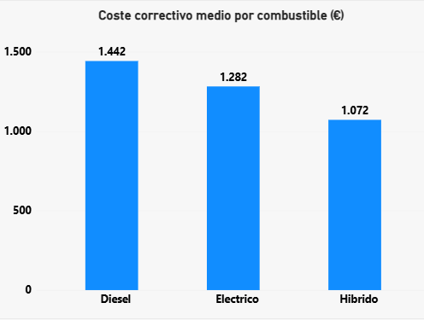
La flota: coste concentrado y emisiones altas
Fuente: dashboard Power BI, página 4.
HALLAZGO
ACCIÓN
10 vehículos suman el 35 % del mantenimiento. El correctivo medio es 1.442 € en diésel y 1.282 € en eléctrico; la flota emite 87 g/km (meta: 70).
Renovar primero los 10 vehículos más caros y electrificar por emisiones: bajar a 70 g/km exige pasar cerca del 24 % de los km diésel a eléctrico.
Notes:
Emisiones medias de la flota ponderadas por km totales: 87.1 g/km (tarjeta de la página 4). La meta de 70 es un objetivo fijado en el dashboard. El coste total de mantenimiento por vehículo es similar en diésel y eléctrico (≈15 k€ en tres años), así que electrificar no se justifica por ahorro de mantenimiento. La estimación del 24 % supone que un eléctrico recorre los mismos km que el diésel al que sustituye. Visuales en la página 4 del dashboard.

Slide 7
Plan de acción: del hallazgo a la meta
Hallazgo | Acción | KPI en Power BI | Hoy | Meta
Retraso en las puntas | Reforzar la frecuencia en mañana y tarde punta | Puntualidad (pág. 1) | 75 % | 90 %
Coste en Seguridad | Plan de prevención, empezando por L6, N1 y L7 | Coste de incidencias por 1.000 viajes (pág. 3) | 95.902 € | 80.000 €
Coste y emisiones de flota | Renovar los 10 vehículos más caros y electrificar por emisiones | Emisiones CO₂/km (pág. 4) | 87 g/km | 70 g/km
Paradas sin accesibilidad | Adaptar las 4 paradas no accesibles con salidas | Salidas en paradas accesibles (pág. 5) | 90 % | 100 %
Metas de 90 %, 80.000 € y 70 g/km: las del dashboard. La de accesibilidad (100 %) es una propuesta.
Notes:
Cada fila enlaza un hallazgo con una acción y con el KPI del dashboard que permite seguirla. Los valores «Hoy» son del periodo completo 2022-2024. En paradas: 4 paradas no accesibles concentran 5.012 salidas (el 10 % de los viajes); el mapa de la página 5 las muestra en rojo.

Slide 8
Límites y próximos pasos
Lo que no puedo afirmar
Qué haría después
Por qué se retrasa el servicio en punta
Falta: tráfico, clima y causa de cada retraso
Explicar
Cruzar los retrasos con tráfico y clima
1
Cuánto cuesta realmente una incidencia
Falta: costes facturados (hoy son estimados)
Predecir
Modelo de retraso en las puntas
2
Que electrificar ahorre dinero
Falta: precio de compra y coste de energía
Automatizar
Dashboard con actualización diaria y alertas
3
Si el servicio cubre la demanda
Falta: viajeros no atendidos y encuestas
Medir
Piloto de refuerzo en una línea y comparación
4
Notes:
Estas limitaciones no invalidan los hallazgos, pero acotan lo que se puede prometer: sabemos dónde y cuándo falla el servicio, no por qué; y sabemos qué cuesta el mantenimiento, no el ahorro económico de cambiar de flota. Además, la puntualidad es del 75 % en 2022, 2023 y 2024, así que no hay tendencia que explicar. Próximos pasos en orden lógico: explicar, predecir, automatizar y medir.

